Slide 1
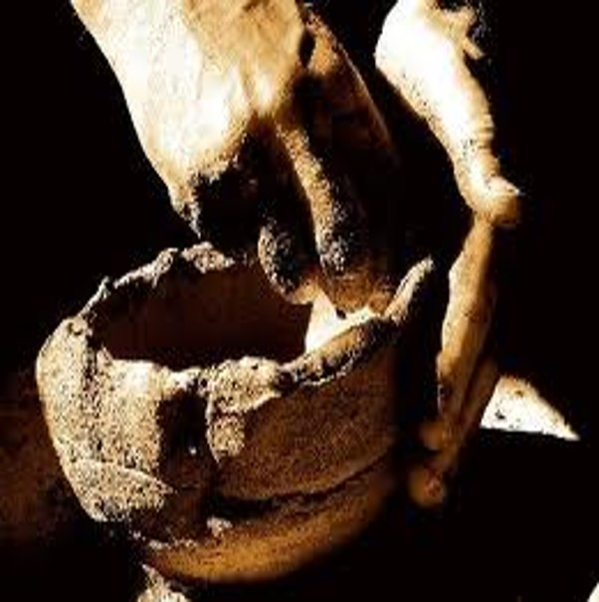
JOB SE ARREPIENTE; DIOS LO RESTAURA.
La restauración comienza con el arrepentimiento

Slide 2
VERSÍCULO CLAVE
FUNDAMENTO BÍBLICO
“De oídas te había oído; mas ahora mis ojos te ven. Por tanto me aborrezco, y me arrepiento en polvo y ceniza”, Job 42:5,6.
Job 42:1-17.

Slide 3
INTRODUCCIÓN
Job pasó por grandes angustias y sufrimientos a manos de Satanás.
Sin embargo, al final pudo escuchar a Dios y tuvo un poderoso encuentro con Él.
Al hacerlo, sintió un quebrantamiento, se sometió y fue finalmente restaurado.
¿Puede usted describir un momento en que tuvo un encuentro transformador con Dios?

Slide 4
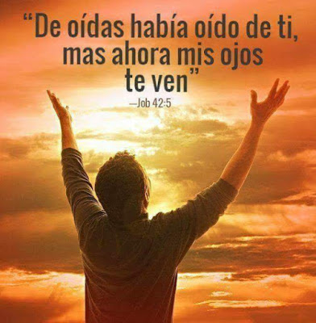
JOB VE A DIOS Y SE ARREPIENTE
Job 42:1-6.
1

Slide 5
Job tiene una nueva comprensión de Dios.
  El reconoce a un Dios Todopoderoso, V.1-2. “Él puede hacer todas las cosas”.
  El reconoce la Omnisciencia de Dios. V.2. “Él conoce lo más íntimo del corazón”.
  El reconoce que él es quien habló sin conocimiento, V.3.

Slide 6
Job ve a Dios y se arrepiente.
  El le pide permiso a Dios para hablar, V. 4.
  El ahora haría preguntas no para confrontar sino para ser enseñado por Dios, V.4.
  El solo había oído de Dios, pero ahora tiene un encuentro real con Él, V.5.
  El se retractó de sus afirmaciones anteriores acerca de Dios, V.6. “Me aborrezco”.
  El se arrepiente ante Dios, V.6.

Slide 7
Cuando miramos a Dios, podemos hallar nuevas fuerzas y la paz necesaria para confiar en Él, no es asunto de saber el por qué más bien saber que Dios tiene el control de todas las cosas.

Slide 8
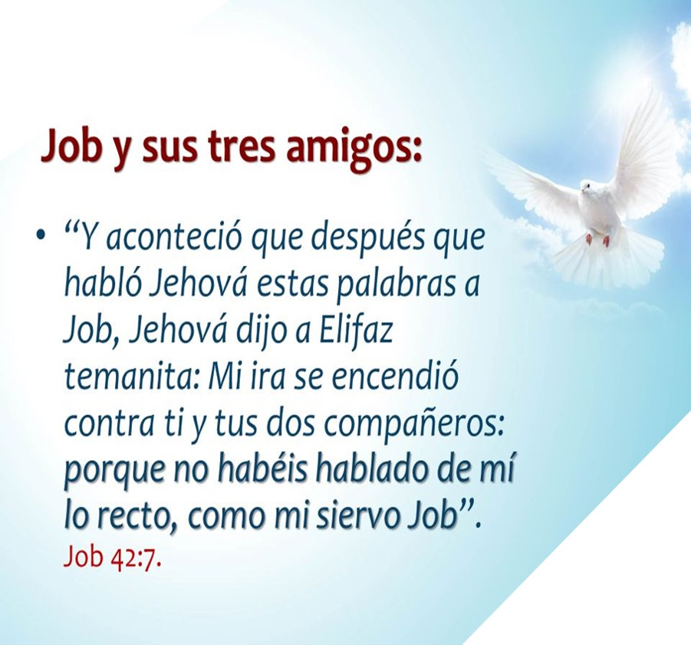
DIOS JUZGA A LOS AMIGOS DE JOB
Job 42:7-9.
2

Slide 9
Dios reprende a los amigos de Job, V.7.
  Dios se dirige a Elifaz el mas grande de edad y de experiencia, V.7; 4:8.
  Dios se airó contra los amigos de Job.
    Porque hablaron sin entender el plan de Dios para Job.
    Porque no hablaron la verdad acerca de Dios como Job su siervo.

Slide 10
Dios les da indicaciones a los amigos de Job, V.8-9.
  Veamos las indicaciones:
    Que ofrecieran holocausto por ellos mismos.
    Que Job oraría por ellos.
    Que Dios atendería solamente la oración de Job.
  Veamos la actitud de los amigos y de Job.
    Los amigos obedecieron al mandato de Dios.
    Job oró por sus amigos. “Los perdonó”.
  Veamos el resultado: Dios aceptó la oración de Job.

Slide 11
Dios nos ofrece su misericordia y su gracia a todos, aunque no la merecemos. Él en su gran amor quiere restaurarnos; solo tenemos que invocar su nombre.

Slide 12
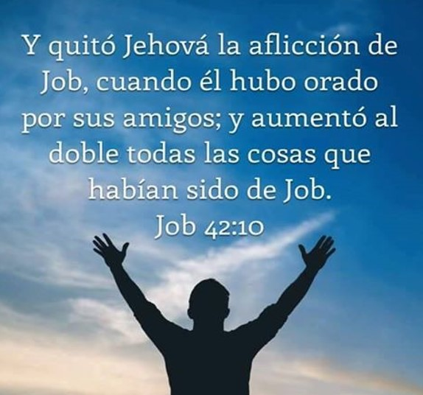
DIOS HONRA LA INTEGRIDAD DE JOB
Job 42:10-17.
3

Slide 13
Dios restauró a Job.
  El Señor lo restauró dándole el doble de todo lo que tenía antes de comenzar sus pruebas, V.10.
  El Señor restauró su vida familiar, sus parientes se habían mantenido a cierta distancia de él en medio de sus terribles pruebas, en cambio ahora se le unieron en un extenso festín de celebración, Job 19:13-20, V.11.

Slide 14
Dios bendice a Job.
  El recibió una doble porción de rebaños y de ganado, V.12; 1:3.
  El recuperó su buen nombre, sus amigos y sus riquezas.
  El tuvo siete hijos varones y tres hijas hermosas, 13-15.
  El heredó a sus hijos e hijas, V.15.
  El vivió otros 140 años más, V.16.
  El murió viejo y lleno de días, V.17.

Slide 15
Cuando andemos en momentos difíciles, necesitamos mantener los ojos fijos en Dios, humillarnos y confiar en Él; Dios es quien controla los sucesos y finalmente produce el bien.

Slide 16
DISCIPULADO Y MINISTERIO EN ACCIÓN
Job halló la paz con Dios cuando supo aceptar sus circunstancias.
Pablo con la fortaleza de Dios se sintió satisfecho en todo tiempo, Filipenses 4:10-13.
Hay que orar para que Dios nos de contentamiento en todas las situaciones.
Ministremos la consolación de Dios en la vida de alguien que está sufrimiento.

Slide 17
